Slide 1
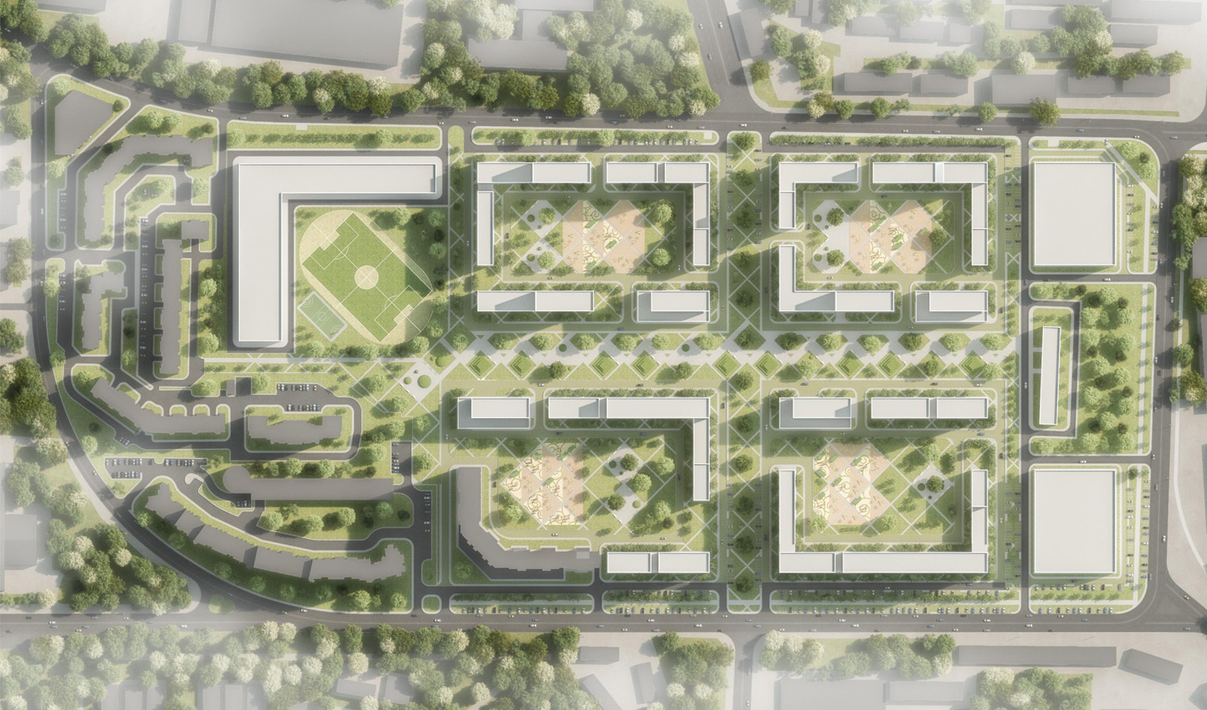
Планировочная организация территории комплексного развития – эскиз мастер-плана
Notes:
Image used in the preview file : https://unsplash.com/photos/yt5ses9_Sik

Slide 2
Место эскиза мастер-плана в системе градостроительной документации
Понятие эскиза мастер-плана введено постановлением Правительства МО от 29.12.2021 № 1500/45 «О внесении изменений в некоторые постановления Правительства Московской области», которое внесло изменение в постановление Правительства МО от 26.01.2021 N 29/3 "О порядке комплексного развития территорий в Московской области»
Законом МО от 30.03.2022 №34/2022-ОЗ понятие эскиз Мастер-плана введено в статью 18.1 закона МО от 07.03.2007 №36/2007-ОЗ «О Генеральном плане развития Московской области»
Постановлением Правительства МО от 12.04.2022 № 363/14 утверждена методика расчета стоимости разработки ЭМП

Slide 3
Место эскиза мастер-плана в системе градостроительной документации
Эскиз мастер-плана (ЭМП) - инструмент комплексного анализа и оценки градостроительного потенциала территории, используемый для принятия решения уполномоченными органами и потенциальным застройщиком при определении основных параметров и условий договора комплексного развития территории (ДКРТ). ЭМП – основа для разработки мастер-плана.
На основании ЭМП стороны ДКРТ могут проанализировать:
планировочные ограничения территории
нагрузки на все виды инфраструктуры (инженерной, транспортной, социальной)
возможные объемы строительства
экономические риски
распределение обязанностей между всеми сторонами ДКРТ
ЭМП разрабатывается только в случае принятия решения о комплексном развитии территории органами местного самоуправления. Разработку ЭМП обеспечивает Комитет по архитектуре и градостроительству Московской области
ЭМП – град. параметры территории
Мастер-план (дополняется архитектурным кодом проекта и сведениями о переселении)
ППТ ПМТ
Решение о КРТ
Договор КРТ

Slide 4
Состав ЭМП
1.Пояснительная записка
1.1. Описание границ территории комплексного развития.
1.2. Обоснование возможности осуществления комплексного развития территории.
1.3. Сведения о сносимых и сохраняемых объектах капитального строительства.
1.4. Сведения о предоставляемой для переселения площади квартир.
1.5. Сведения о наличии градостроительных ограничений и характеристики ЗОУИТ
1.6. Сведения о планируемых объектах, технико-экономические показатели планируемой застройки.
1.7. Описание и обоснование характеристик комплексного развития территории, в том числе:
1.7.1. Существующих систем социального обслуживания населения.
1.7.2. Существующих систем транспортного обслуживания (улично-дорожная сеть).
1.7.3. Сведения о составе и количественных характеристиках объектов коммунальной инфраструктуры.
1.8. Описание мероприятий по обеспечению благоприятных условий проживания граждан, обновление среды жизнедеятельности и территорий общего пользования городских округов Московской области с целью формирования комфортной городской среды.
1.9. Предложения и обоснование необходимости включения в границы территории комплексного развития земельных участков, не входящих в границы территории комплексного развития, установленные правилами землепользования и застройки.
1.10. Сведения и обоснование необходимости привлечения средств бюджета Московской области и/или бюджета соответствующего городского округа Московской области.
1.11. Предложения по благоустройству территории, выполненные в соответствии со Стандартами жилого помещения и комфортности проживания на территории Московской области.
1.12. Иные материалы, обосновывающие предложения по комплексному развитию территории.

Slide 5
Состав ЭМП
2. Графические материалы:
2.1. Местоположение территории в границах городского округа/населенного пункта.
2.2. Схема существующего использования территории.
2.3. Схема расположения существующих жилых и нежилых объектов капитального строительства на территории комплексного развития территории.
2.4. Сведения о сопоставлении границ территории комплексного развития с границами территориальных зон, установленных для комплексного развития территории.
2.5. Схема границ существующих зон с особыми условиями использования территорий и иных ограничений.
2.6. Схема планируемых границ комплексного развития территорий и элементов планировочной структуры.
2.7. Схема расположения предлагаемых к размещению объектов различного назначения.
2.8. Схема мероприятий комплексного развития территории, направленных на создание благоприятных условий проживания граждан, обновление среды жизнедеятельности и территорий общего пользования городских округов Московской области с целью формирования комфортной городской среды.
2.9. Схема расположения существующих и планируемых (строящихся и реконструируемых) объектов социального обслуживания.
2.10. Схема существующих и планируемых систем транспортного обслуживания территории.
2.11. Схема развития инфраструктуры для велосипедного движения (велосипедные дорожки, велосипедные парковки).
2.12. Схема существующих объектов коммунальной инфраструктуры.
2.13. Схема этапов реализации строительства всех объектов капитального строительства и инфраструктуры.
2.14. Комплексная схема благоустройства и озеленения территории.
2.15. Иные графические материалы, обосновывающие предложения по комплексному развитию территории.
*Возможно объединение нескольких схем в одну при условии обеспечения читаемости сведений и условных обозначений графических материалов.

Slide 6
Градостроительный инструментарий, используемый при разработке ЭМП
При разработке ЭМП используются такие же основные термины и понятия, что и при разработке ППТ и ПМТ
Наименование термина | Детальность проработки
 | при разработке ЭМП | при разработке ППТ и ПМТ
Границы элемента планировочной структуры | - Отображаются | - Отображаются - Координируются
Красные линии | - Отображаются | - Отображаются - Координируются
Зоны планируемого размещения объектов капитального строительства | Не отображаются | - Отображаются - Координируются
Границы земельных участков | Не отображаются | - Отображаются - Координируются
Границы территории КРТ | Отображаются Координируются | - Отображаются
По объему работ ЭМП соответствует примерно 65% от объема работ по разработке ППТ и 14% от объема работ по разработке ПМТ

Slide 7
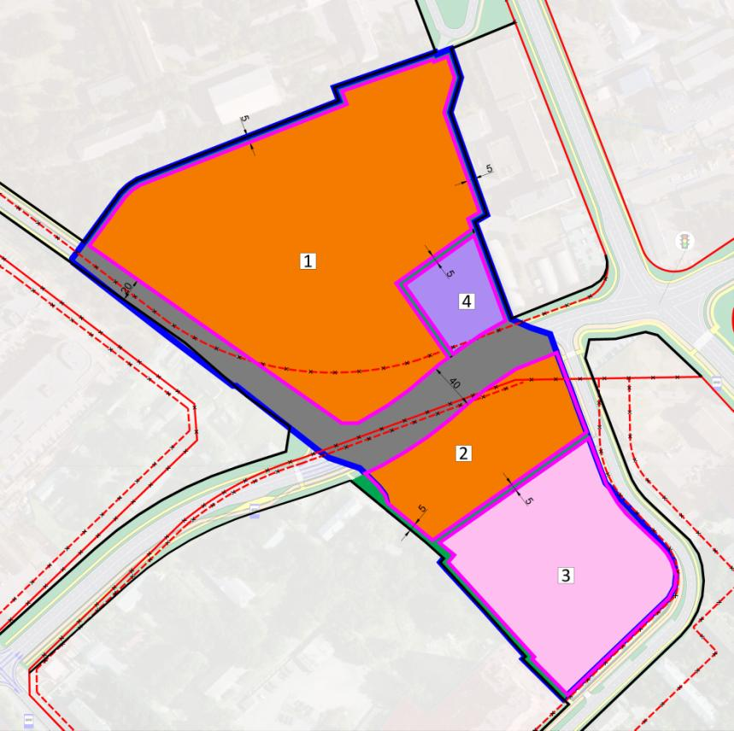
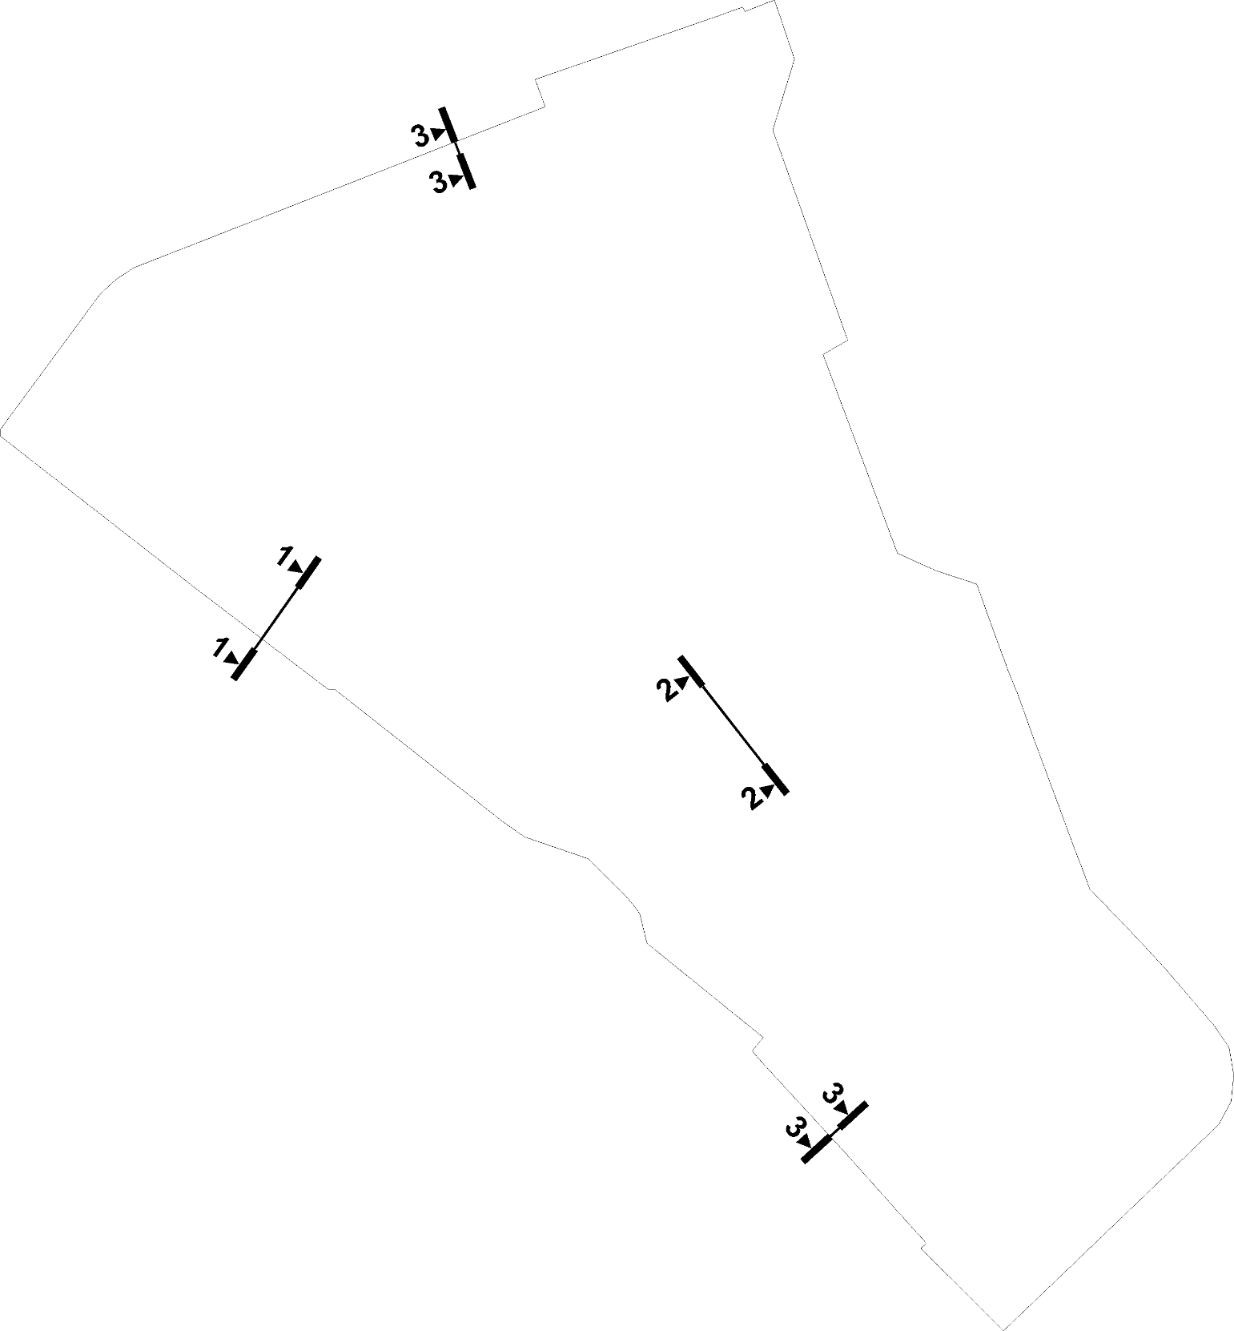
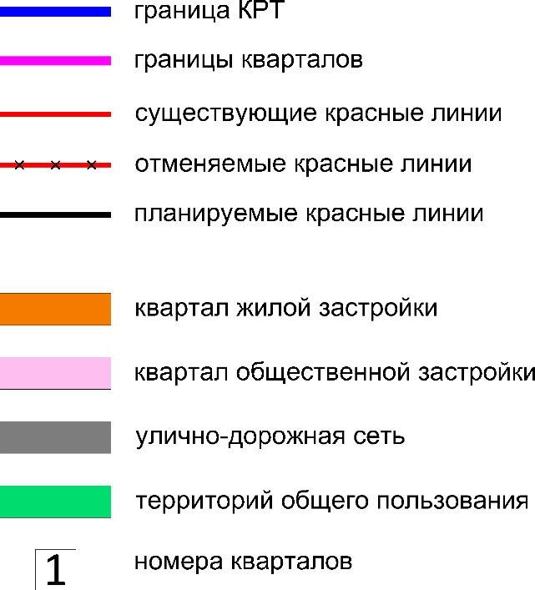
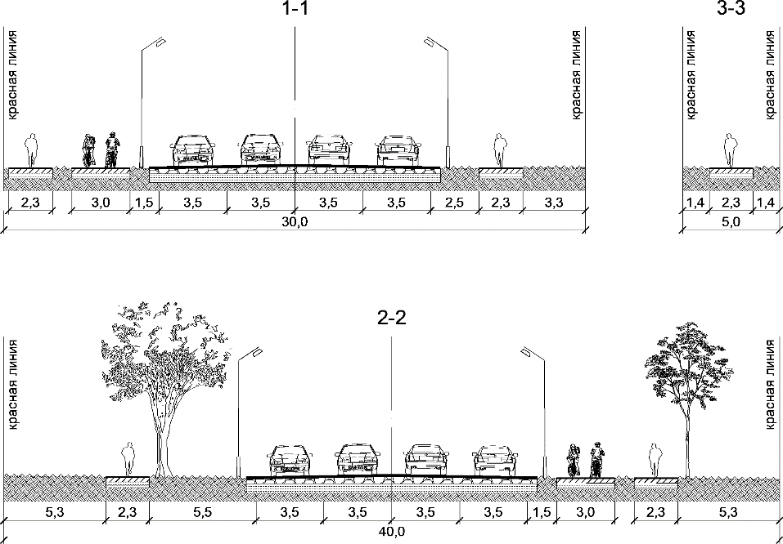
Примеры чертежей ЭМП (СХЕМА ПЛАНИРУЕМЫХ ГРАНИЦ КРТ И ЭЛЕМЕНТОВ ПЛАНИРОВОЧНОЙ СТРУКТУРЫ)
Квартал 1 – 5,77 га.
Граница КРТ
Улично-дорожная сеть – 1,44 га.
Территории общего пользования – 0,39 га.
Квартал 2 – 3,58 га.

Slide 8
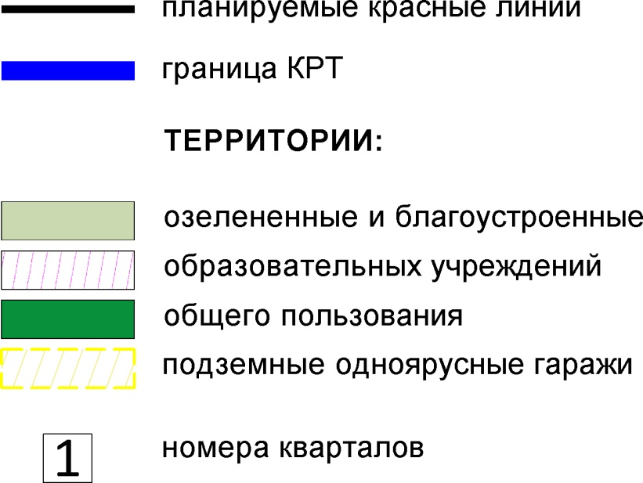
Примеры чертежей ЭМП (СХЕМА РАСПОЛОЖЕНИЯ ПРЕДЛАГАЕМЫХ К РАЗМЕЩЕНИЮ ОБЪЕКТОВ РАЗЛИЧНОГО НАЗНАЧЕНИЯ)
Детский сад – 250 мест
УСЛОВНЫЕ ОБОЗНАЧЕНИЯ
Подземный одноуровневый гараж – 176 м/м
Два многоуровневых
(6-7 эт.) гаража – 779 м/м всего (353 и 426 м/м)
7
1
1
номера предлагаемых к размещению объектов
10
2
3
9
Подземный одноуровневый гараж – 134 м/м
4
5
Школа – 550 мест
6
Подземный одноуровневый гараж – 167 м/м
8

Slide 9
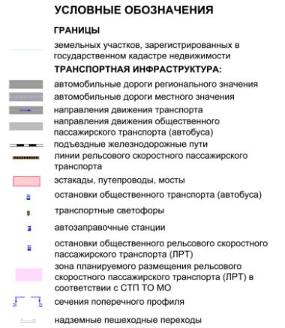
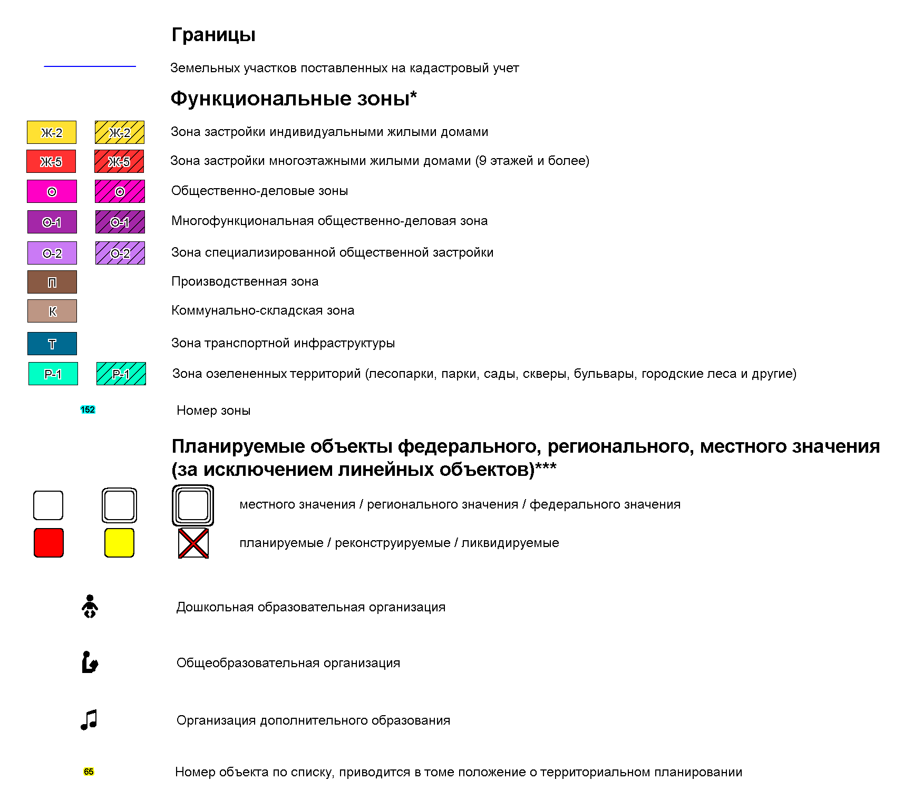
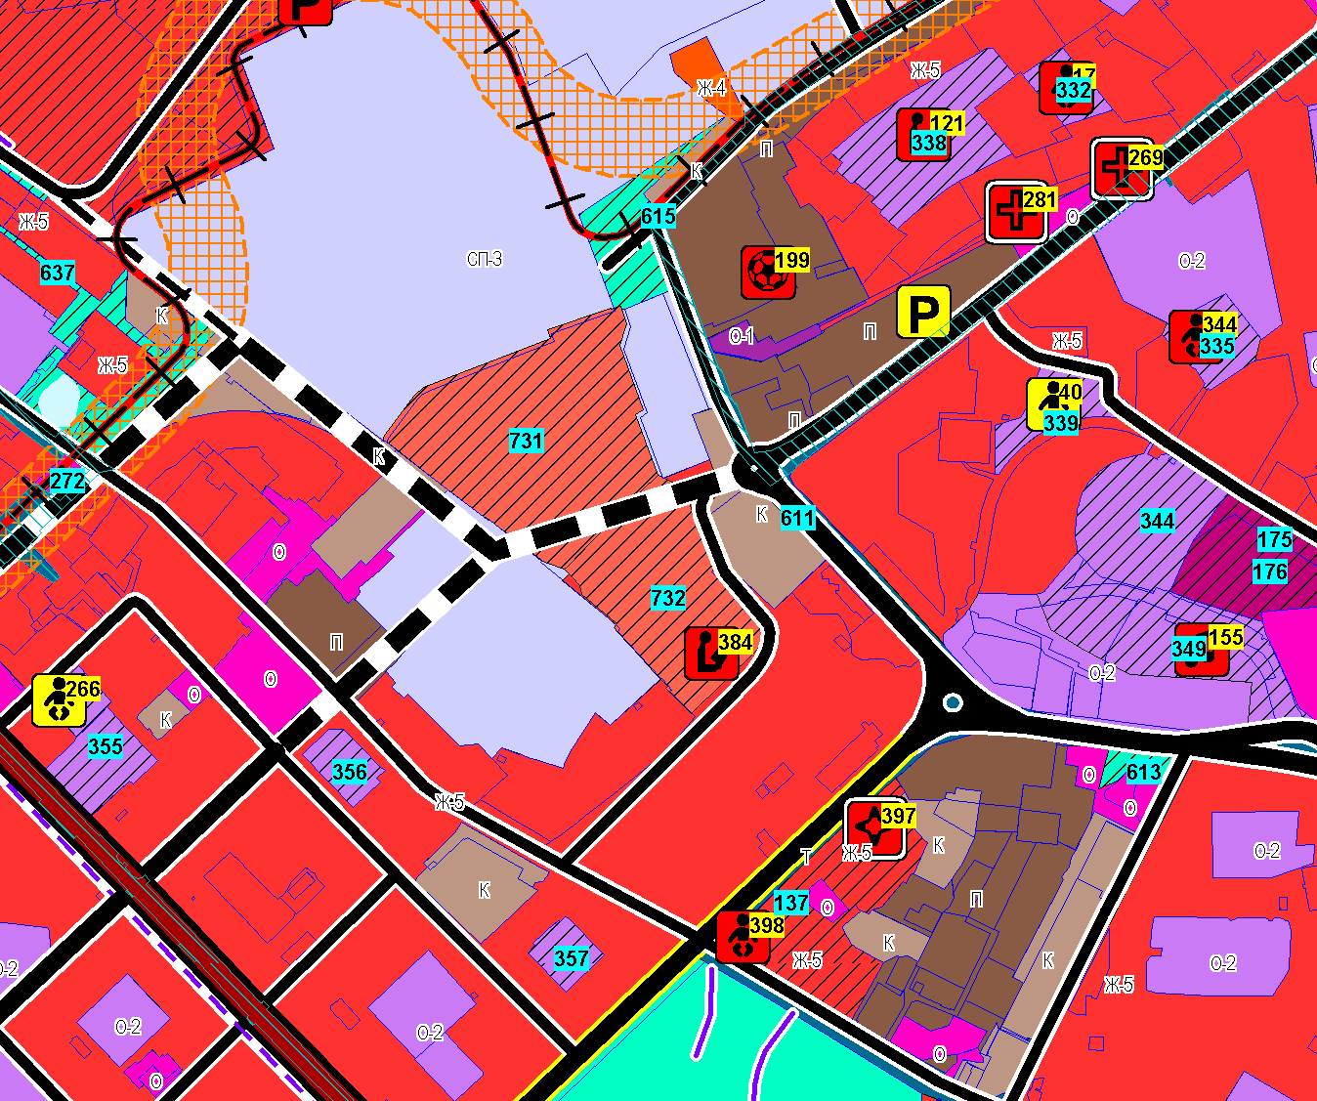
Примеры чертежей ЭМП (СХЕМА СУЩЕСТВУЮЩИХ И ПЛАНИРУЕМЫХ СИСТЕМ ТРАНСПОРТНОГО ОБСЛУЖИВАНИЯ ТЕРРИТОРИИ)
)
Выкопировка из проекта генерального плана
Планируемая магистральная улица районного значения

Slide 10
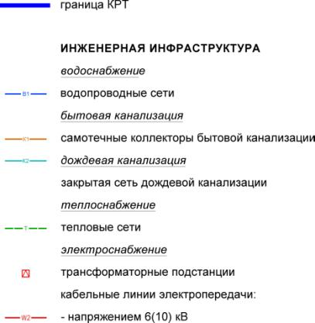
Примеры чертежей ЭМП
(СХЕМА СУЩЕСТВУЮЩИХ ОБЪЕКТОВ КОММУНАЛЬНОЙ ИНФРАСТРУКТУРЫ, ВОЗМОЖНЫХ К ИСПОЛЬЗОВАНИЮ ДЛЯ ОБЕСПЕЧЕНИЯ ПОТРЕБНОСТИ ПЛАНИРУЕМОЙ ЗАСТРОЙКИ. СХЕМА ПЛАНИРУЕМОГО ОБЕСПЕЧЕНИЯ ТЕРРИТОРИИ ОБЪЕКТАМИ КОММУНАЛЬНОЙ ИНФРАСТРУКТУРЫ И СЕТЯМИ ИНЖЕНЕРНО-ТЕХНИЧЕСКОГО ОБЕСПЕЧЕНИЯ)
УСЛОВНЫЕ ОБОЗНАЧЕНИЯ
подключение к существующей сети хозяйственно-
питьевого и противопожарного водопровода
На проектируемые очистные сооружения бытовой канализации
Наименование | площадь квартир | Населе-ние всего | Водо-снаб-жение | Водо-отведе-ние | Средне-годовой объем дождевых вод | Газо-снаб-жение | Электро-снаб- жение | Телефо-низация (количество телефонных номеров) | Отопление | ГВС | Всего на тепло-снаб-жение
Ед. измерения | кв.м. | чел. | м³/сут | м³/сут | м³/год | м³/час | кВт | шт. | МВт (Гккал/ час) | МВт (Гккал/ час) | МВт (Гккал/ час)
Подключение к существующим
тепловым сетям
Подключение к сетям 10 кВ согласно ТУ
энергоснабжающей организации
подключение к существующей сети хозяйственно-
питьевого и противопожарного водопровода
На проектируемые очистные сооружения дождевой канализации

Slide 11
Основные параметры территории, получаемые в результате разработки ЭМП
Наименование параметра | Единицы измерения
Площадь кварталов | га
суммарная поэтажная площадь в ГНС | кв.м.
площадь застройки жилыми домами | кв.м.
площадь квартир | кв.м.
площадь нежилых объектов | кв.м.
население расчетное | чел.
население прибывающее | чел.
этажность (средняя, максимальная) | эт.
Места хранения автомобилей
для постоянного хранения | м/м
для временного хранения | м/м
Приобъектные парковки | м/м
Социальная инфраструктура
школа | мест
детский сад | мест
поликлиники | посещений в смену
Создаваемые рабочие места | мест

Slide 12
Основные отличия ЭМП от ДПТ
ЭМП не подлежит утверждению
ЭМП разрабатывается только по инициативе ОМС
Разработка ЭМП осуществляется за счет средств бюджета, обеспечивает разработку только комитет по архитектуре и градостроительству МО
ЭМП не содержит сведений о границах зон планируемого размещения объектов капитального строительства и земельных участках (в составе ЭМП приводятся сведения о параметрах размещаемых объектов)
ЭМП содержит сведения, не являющиеся предметом утверждения ППТ и ПМТ, а именно:
обоснование возможности осуществления комплексного развития территории, планируемый вид КРТ
обоснование границ КРТ
сведения о предоставляемой для переселения площади квартир
схема переселения сносимых МКД
сведения и обоснование необходимости привлечения средств бюджета Московской области и/или бюджета соответствующего городского округа Московской области

